Slide 1
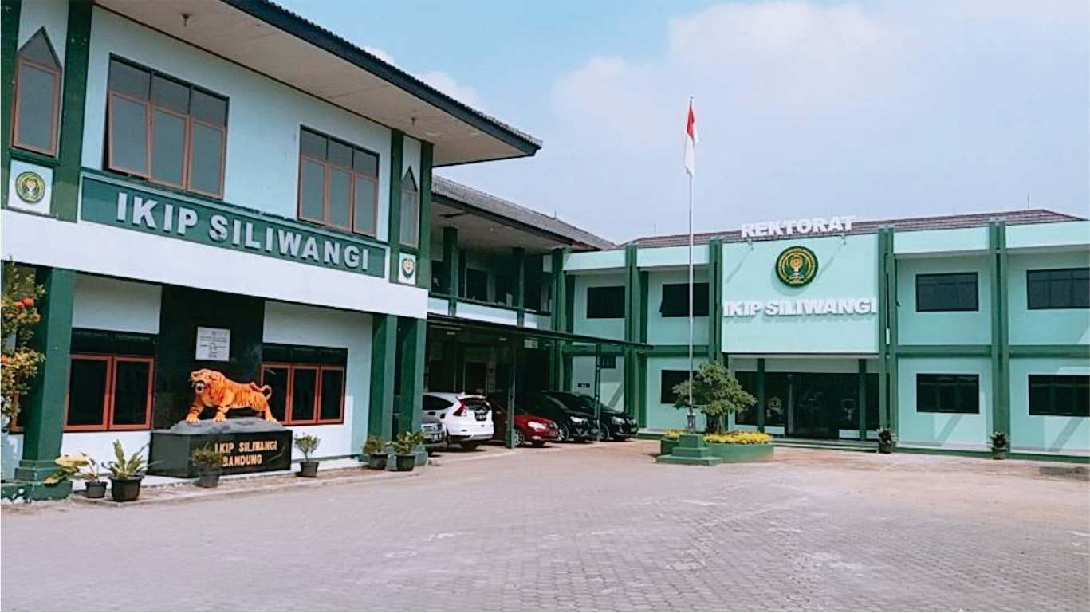
RELIABLE & FRIENDLY INSTITUTE
The Leader of Learning Innovation Entering World Class University
HANDOUT MATAKULIAH PROSES BERPIKIR MATEMATIK
UTARI SUMARMO, MASTA HUTAJULU
PROGRAM MAGISTER PENDIDIKAN MATEMATIKA
INSTITUT KEGURUAN DAN ILMU PENDIDIKAN
KAMPUS BERKUALITAS, BIAYA PAS

Slide 2
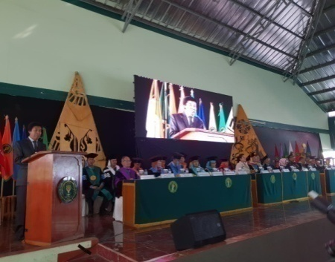
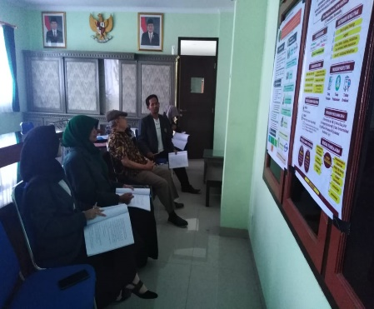
LKM MK PBM
Pertemuan 5, dan 6
Materi: Koneksi, Pemecahan Masalah,
Sambutan LL DIKTI pada Acara Wisuda Sarjana dan Pascasarjana IKIP Siliwangi 2019
Sebelum belajar mari kita berdoa dulu, agar belajar kita diberkahi Alloh SWT. Amiin
Kita lanjutkan pembahasan kita dengan materi baru yaitu: Koneksi, Pemecahan Masalah Matematis (PMM). Namun ingat ya teman2 materi yang lama jangan dibiarkan terkubur Mengapa?
Seminar Proposal Penelitian dengan menggunakan Poster

Slide 3
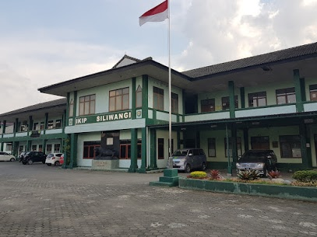
Materi lama akan tetap mendukung pencapaian pemahaman materi baru. Ini sesuai dengan Hakekat Matematika bahwa: Matematika adalah ilmu yang terstruktur, sistimatik, dan konsep/ proses/materinya saling berkaitan.
IKIP SILIWANGI
KAMPUS BERKUAITAS,
BIAYA PAS
Oleh karena itu mari kita siapkan diri belajar Koneksi, Pemecahan Masalah Matematis disertai dengan sikap positif bernuansa HOTS untuk membentuk karakter yang kuat

Slide 4
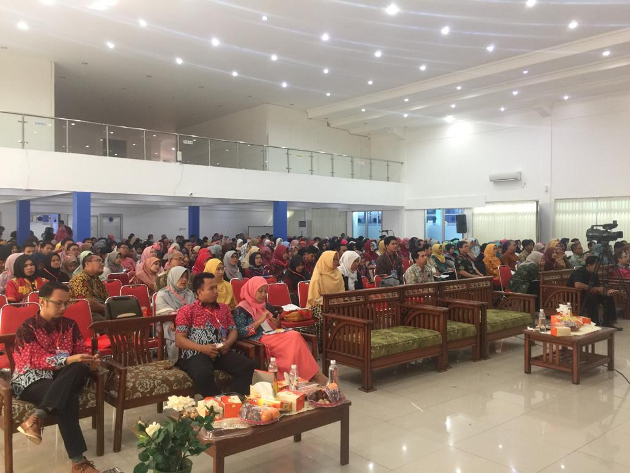
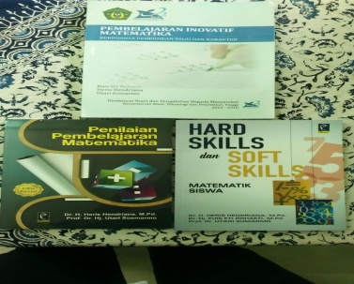
Muncul pertanyaan:
Apa yang dimaksud dengan koneksi dan pemecahan masalah matematis (PMM)?
Mengapa kita perlu mempelajari Koneksi dan PMM?
Apa indikator koneksi dan Langkah-Langkah PMM?
Seperti apa contoh soalnya?
5. Apakah Koneksi dan PMM mtergolong HOT atau LOT?
Seminar Penguatan Hard skills dan Soft kills di UNSWAGATI 2019
Mari teman kita cermati satu buku rujukan MK ini dan dan juga dari sumber lainnya
Prinsip Merdeka Belajar mengamatkan Dosen/guru dan mahasiswa/siswa memiliki kemerdekaan berpikir, bereksplorasi, berinovasi, dan kemandirian

Slide 5
Kemudian cari contoh bahwa Matematika banyak dimanfaatkan ilmu lain atau masalah sehari-hari.
Berikan contoh penerapan matematika dalam bidang studi lain dan atau masalah sehari-hari
Seminar Penguatan Hard skills dan Soft skills di UNSWAGATI 2019
Ini contoh penerapan matematika dalam bidang studi lain dari kelompok kami:
Sekarang, kita cermati salah satu “Tujuan pembelajaran matematika, yaitu: “Siswa harus menguasai konsep matematika dan hubungan antar konsep-konsepnya.”

Slide 6
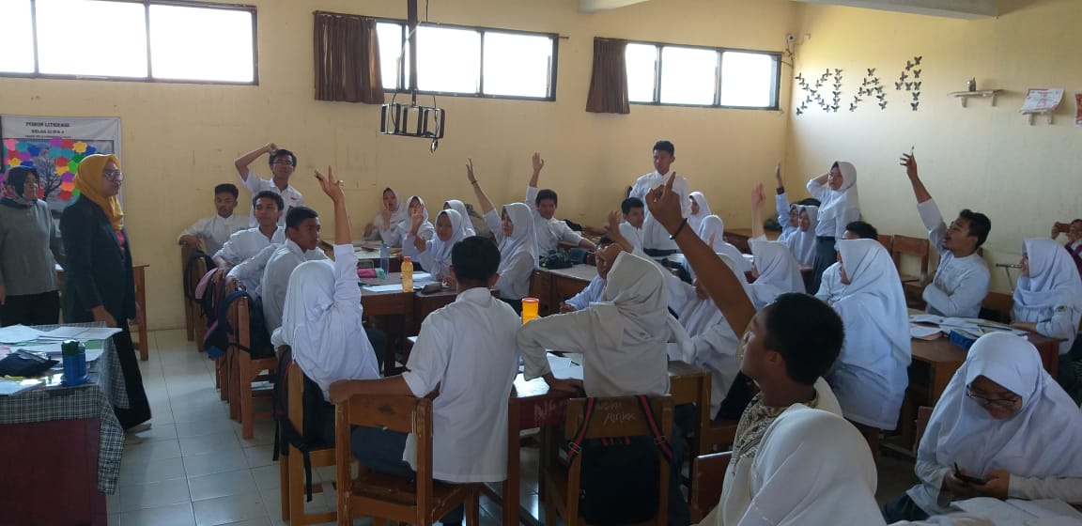
Mari kita cermati Rangkuman dari contoh kedua uraian tadi dan bahasan dalam satu buku sumber MK PBM:
“Pentingnya penguasaan koneksi matematis bagi siswa di antaranya adalah”:
a.Termuat dalam tujuan pembelajaran matematika
b. Pada hakekatnya matematika tersusun dari konsep yang saling berkaitan dari yang sederhana ke yang lebih kompleks;
Matematika digunakan dalam BS lain dan dalam kehidupan sehari-hari
Siswa aktif bertanya dalam Ketika belajar
Muncul pertanyaan:
Indikator dan contoh soalnya seperti apa?
Apakah koneksi tergolong HOT atau LOT?

Slide 7
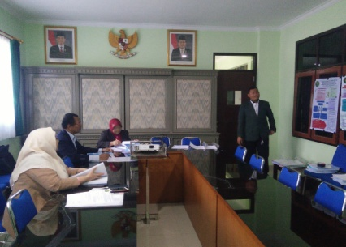
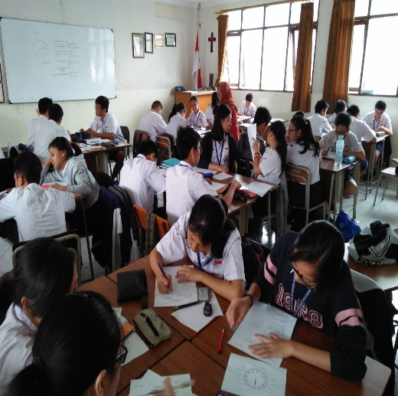
Mari kita perhatikan penjelasan tentang Indikator Koneksi Matematis berikut:
Mencari hubungan berbagai representasi konsep dan prosedur matematika
Menerapkan hubungan antar topik Mat. dan dengan topik BS lain
Menggunakan matematika dlm BS lain/ masalah kehidupan sehari-hari
Ujian Sidang Tesis Tahap I dari 3 Dosen Penguji
SEMANGAT !!!
Sekarang kita cermati contoh soal di bawah ini kemudian coba diskusikan dan selesaikan dengan cara masing-masing. Ini sesuai dengan prinsip Merdeka Belajar: bahwa mahasiswa
memiliki kemandirian, kemerdekaan dalam berpikir, bereksplorasi, dan berinovasi

Slide 8
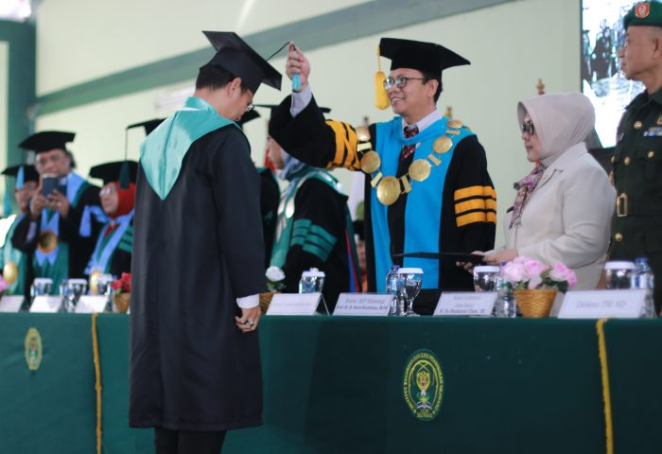
Diketahui suatu persegi dengan panjang sisinya a cm. Kemudian persegi serupa diletakkan berimpit di kanan persegi semula. Proses tersebut dilanjutkan dengan persegi ketiga dan seterusnya sampai persegi ke-n
Gambarlah situasi tersebut dan tuliskan indikator yang diukur dalam tugas tersebut.
Susun model matematika untuk menya-takan keliling dan luas bangun yang terbentuk dari gabungan: 2 persegi, 3 persegi, 4 persegi dan n persegi, dan selesaikan (tugas komunikasi)
Tuliskan konsep yang termuat dalam persoalan di atas!
Periksa apakah soal ini tergolong LOW atau HOT!
Wisuda IKIP mengantar lulusan menjadi SDM berkualitas

Slide 9
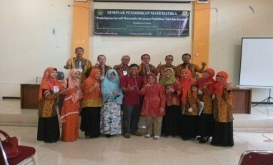
Nah, ini penyelesaian dari kelom-pok kami
Pencerahan Hard skills dan Soft sklls Matematis pada MGMP Cirebon, 2017
-
Untuk menguatkan pemahaman kita, sekarang mari kita susun soal latihan koneksi matematis yang lain, dan kita selesaikan. Kemudian kita jelaskan apakah soal kita tergolong LOT atau HOT. Jangan lupa kita sertakan alasannya. Ingat juga teman, hindarkan dari kasus Plagiarisme
Ini contoh soal koneksi yang lain. Tugas ini mengukur indikator ........................................................
.

Slide 10
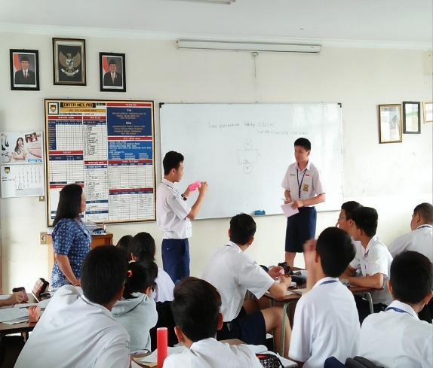
Ini analisis kami bahwa soal di atas tergolong LOT atau HOT
Pelaksanaan pembelajaran yang baik dan sesuai mem-buat siswa menjadi lebih aktif
Sekarang kita pelajari topik baru: Pemecahan Masalah Matematis (PMM)
Mari kita pelajari satu buku sumber MK ini dan sumber lainnya Kemudian kita rangkum pentingnya dan indikator PMM

Slide 11
Muncul beberapa pertanyaan:
Apa yang dimaksud dengan Pemecahan Masalah
Mengapa (PMM) penting dikuasai siswa?
Apa langkah-langkah PMM?
4. Apakah PMM tergolong LOT atau HOT?
Ini jawaban kami:
Pengertian PMM dari beberapa pakar.
Alasan pentingnya penguasaan PMM oleh siswa

Slide 12
Mari kita cermati pendapat Polya: “Pemecahan masalah adalah usaha mencari jalan keluar dari suatu masalah yang tidak mudah diselesaikan”.
Kalau begitu, soal yang rutin, sederhana, dan LOW bukan PMM ya?Jadi PMM pasti tergolong pada HOT matematis.
Benarkah?
Ayo kita simpulkan!
Nah teman, mari kita tulis penjelasan kita di sini.
SEMANGAT !!!

Slide 13
Selanjutnya Polya mengemukakan
Langkah-Langkah PMM sebagai berikut:
Mengidentifikasi data diketahui, ditanyakan dan memeriksa kecukupannya
Membuat model matematis dari masalah
Menyelesaikan model matematika
Memeriksa kebenaran hasil atau jawaban
Nah, kalau baru mengiden-tikasi kecukupan data dan membuat model matema-tika saja belum sampai menyelesaikan masalah. Jadi tugas tersebut bukan PMM. Jadi PMM harus memuat ke-4 langkahnya.
Misalkan satu soal hanya memuat langkah pertama, atau membuat model matematika saja. Apakah itu sudah PMM? Mengapa ?
Mari kita cermati soal berikut

Slide 14
Lantai ruang kelas 7 berbentuk persegi panjang berukuran 9,5 m x 8 m akan dipasang keramik berukuran 30 cm x 30 cm. Satu dus keramik berisi 20 keping dan harganya Rp.40.000,00. Hitunglah biaya yang diperlukan untuk membeli keramik untuk menutupi lantai tersebut! Jelaskan cara menghitungnya!
Ujian Sidang Tesis Tahap I dari 3 Dosen Penguji
Nah, ini penyelesaian kami:
Coba kita periksa, benarkah soal di bawah ini tergolong pada PMM? Mengapa?

Slide 15
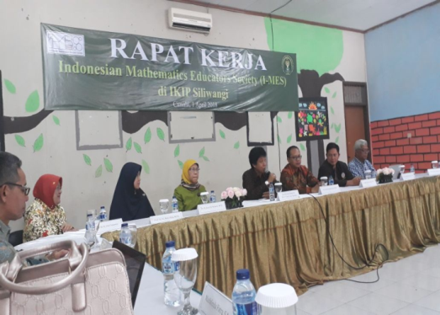
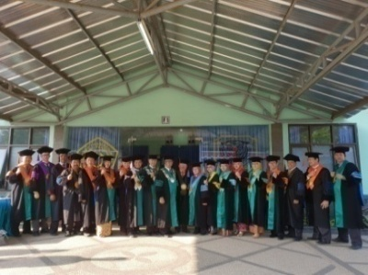
Suatu SMA akan membentuk Tim kontes kepemimpinan antar SMA Terdaftar ada 4 siswa kelas-10, 5 siswa kelas-11, dan 6 siswa kelas-12 untuk berkompetisi. Tim terdiri dari seorang ketua, seorang wakil ketua, dan seorang sekretaris. Tingkat kelas ketua lebih tinggi dari tingkat kelas wakil ketua, dan tingkat kelas wakil ketua lebih tinggi dari tingkat kelas sekretaris. Berapa banyak tim yang dapat disusun? Jawablah pertanyaan tersebut .dengan cara yang berbeda dan bandingkan hasilnya.
Rapat Kerja IMES-IndoMS dan Sejumlah Pengurus Periode 2017-2019
Rektor, Ketua dan Anggota Senat IKIP Sebelum Acara Wisuda
Cara terbaik melawan rasa cemas adalah dengan mening-katkan rasa percaya diri
Mari kita coba selesaikan

Slide 16
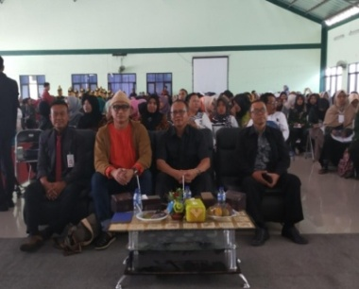
Nah ini penyelesaian kelompok kami:
Bapak Dick Doang Berfoto dengan Rektor dan Panitia
Pencerahan mahasiswa
Sekarang kita susun soal latihan PMM sendiri dan selesaikan. Kemudian kita jelaskan apakah soal itu tergolong LOT atau HOT. Jangan lupa kita sertakan alasannya. Ingat teman, hindarkan dari kasus Plagiarisme
Ini penelesaian soal kelompok kami

Slide 17
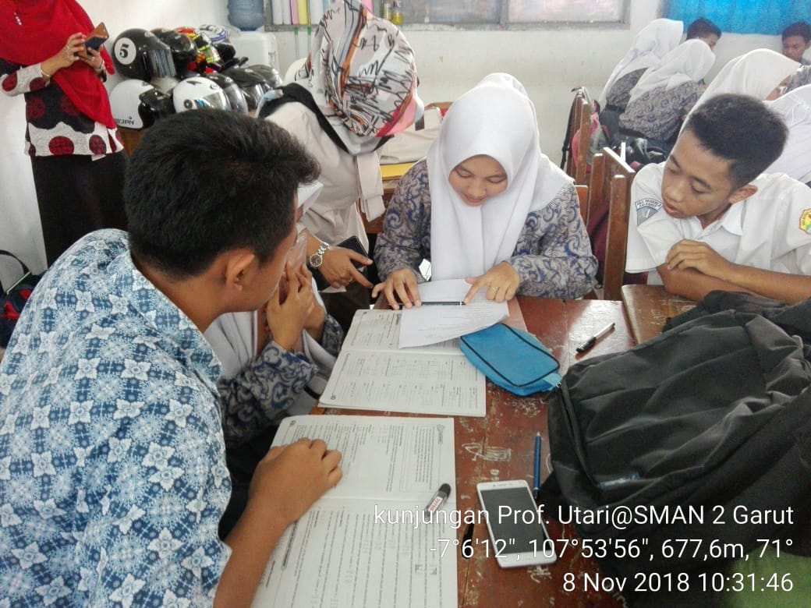
Teman, sebelum kita melanjutkan perkuliahan dengan topik baru, mari kita susun lebih dulu rangkuman tentang koneksi dan pemecahan masalah matematis
Sambutan LL DIKTI pada Acara Wisuda Sarjana dan Pascasarjana IKIP Siliwangi
Ini rangkuman dari kelompok kami.
Siswa sibuk dalam kerja kelompok dipantau guru

Slide 18
RELIABLE & FRIENDLY INSTITUTE
Teman, jangan lupa ya, minggu depan kita melanjutkan perkuliahan dengan topik penalaran induktif dan deduktif matematis: Menyusun soal Latihan dan menyelesaikannya
The Leader of Learning Innovation Entering World Class University
Sekarang, mari kita bersiap-siap untuk mempelajari penalaran induktif dan penelaran deduktif . Mari kita cermati salah satu buku sumber kita

Slide 19
Kegiatan perkuliahan di S2 Pendidikan Matematika yang antara lain meliputi: pembentukan konsep matematika melalui pengamatan terhadap contoh atau kasus, memahami konsep dan contoh penerapannya, mencari contoh soal lain dari konsep yang dibahas, serta menyajikan hasil penelitian sesuai minat mahasiswa melalui poster, meng-gambarkan bahwa mahasiswa memiliki kebebasan untuk berekspresi, berpikir dan berinovasi sesuai dengan minatnya.
Mahasiswa bebas dan kreatif menjelaskan hasil penelitiannya dengan menggunakan poster saat ujian tesis
Tugas kelompok menyusun soal Latihan dan solusinya tentang Hard skills matematis, sesuai dg prinsip MBKM
Oh, senangnya berlatih menyusun soal dan menyajikannya
Pembelajaran oleh mahasiswa di sekolah yang mendorong siswa aktif belajar berkelompok dan berani menyajikan pekerjaannya di depan kelas

Slide 20
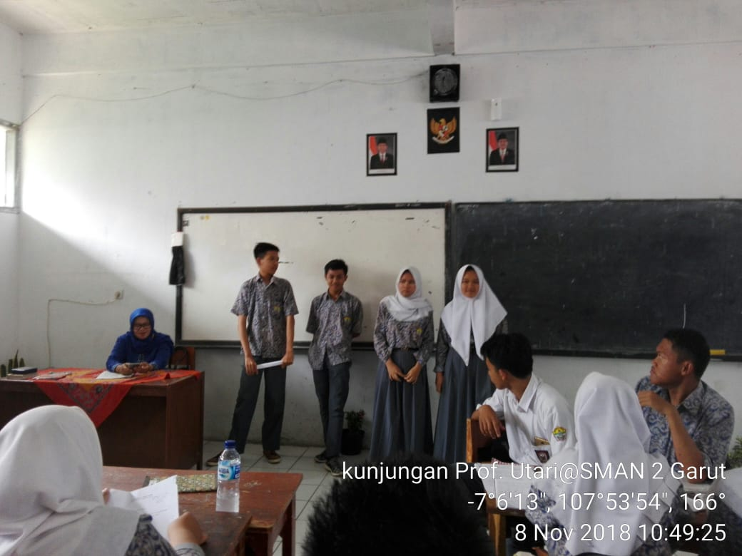
Demikian pula, mahasiswa menerapkan hasil perkuliahan melalui pelaksanaan pembelajaran di sekolah yang mendorong siswa aktif bertanya, senang bekerja kelompok, dan bersedia dengan sukarela menyajikan hasil pekerjaannya di depan kelas
Situasi-situasi tersebut menggambar-kan perkuliahan di S2 Pendidikan Matematika sudah menganut sebagian Prinsip Merdeka Belajar
Siswa sibuk dalam kerja kelompok dipantau guru
Pembelajaran oleh mahasiswa di sekolah yang mendorong siswa aktif belajar berkelompok dan berani menyajikan pekerjaannya di depan kelas

Slide 21
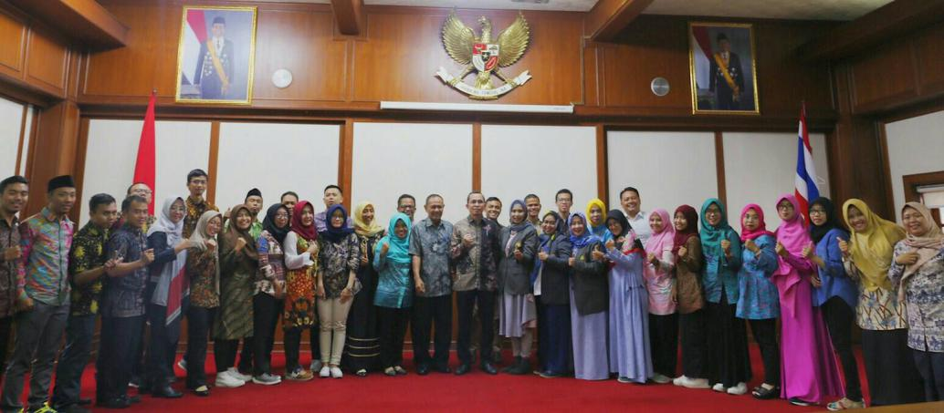
Sebelum kita tutup, kita berdoa agar materi yang kita yang kita pelajari bermanfaat untuk perkuliahan selanjutnya
Rombongan Studi banding pendidikan Mahasiswa Pascasarjana ke Thailand, diterima oleh Duta Besar RI, Ahmad Rusdi di KBRI Bangkok.

